Slide 1
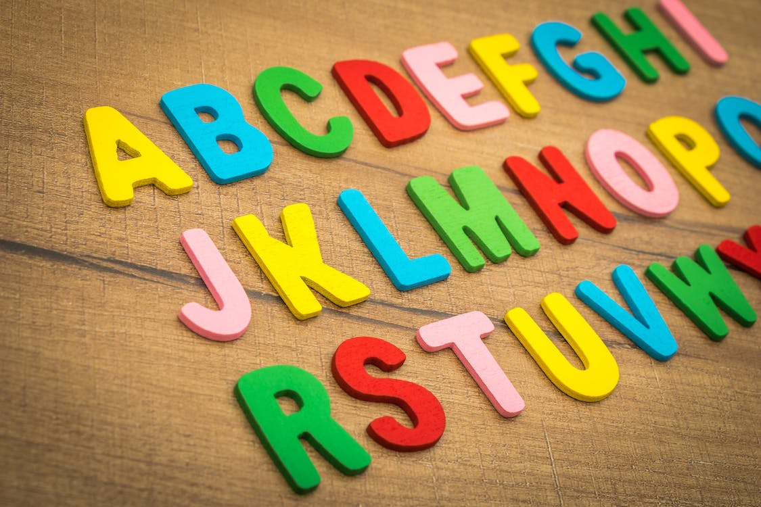


Mommy & Baby Class
“hello mommy, hello baby!”
Message
This class is open to babies who are able to support their own head up to the age of 1.6 years old. A baby's sense of hearing, smell and sight develops rapidly between birth and 3 years of age. This class will use fun English music and educational toys to further develop your child's abilities.
お子様の首が座ってから1.6歳までのお友達が参加できるクラスです。赤ちゃんの聴覚、嗅覚、視覚は生まれてから3歳までの間の急激に成長していきます。楽しい英語の音楽と知育玩具を使ってお子様の能力をさらに伸ばしていくクラスとなります。
Class【Mita】
首が座ってから1.6歳まで Head Controll to 1.6 years old
Class | Time
Tuesday ＆Friday | 11：10-11：50
Registration Fee
Daily Schedule
Administration Fee | ￥20.000
Material Fee | ￥5.000
Maintenance Fee | ￥5.000
11:10 ～ | Hello Song, Routine Phrases, Cards Games
11:20 ～ | Songs
11:35 ～ | Craft Time
11:50 | Good Bye Song
※ Maintenance Fee & Material Fee are charged twice a year (April and October）
4月と１０月に教材費、維持費がかかります。
Monthly Payment
1 day | ￥10.000
2 days | ￥15.000
※Spot Care is available. \2,000/Hour
From 1.6 years old
日本人スタッフがお手伝いいたします。
安心してご参加ください。
Goal
★Social Awareness
★Independence And The Will To Try
★Creativity
★Build Curiosity
★Physical Abilities
★Communication Skills
★Basic Learning Skills
  ゴール
  ★社会性、強調性を養う
  ★自主性、やる気を育てる
  ★創造力を養う
  ★探究心を育てる
  ★運動能力を育む
  ★コミュニケーション能力を育てる
  ★学習姿勢を養う
★Mathematics Skills
★Music Skills
★Basic Science And Social Skills
★Cultural Awareness
  ★数の概念に触れる
  ★音楽に触れる
  ★実験を通して自然に親しむ
  ★異文化に触れる

